Slide 1
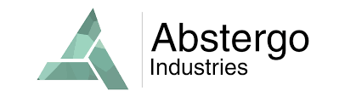
Processo de implementação de ferramentas AWS na empresa

Slide 2
O projeto de implementação de ferramentas foi dividido em 3 etapas, cada uma com seus objetivos específicos. A seguir, são descritas as etapas do projeto:

Slide 3
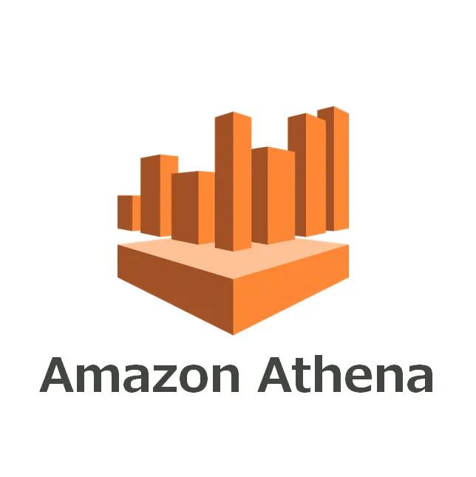
análise rápida e barata de dados gigantes sem precisar de infraestrutura própria

Slide 4

Dores que a empresa pode ter
A empresa precisa consultar dados complexos (DNA, logs do Animus, pesquisas históricas).
Sistemas de banco tradicionais não suportam análises imediatas em enormes volumes de dados.
A empresa não quer gerenciar servidores, clusters nem banco de dados escalável.
Tempo de análise lento prejudica operações e pesquisas secretas.

Slide 5

Como a Amazon Athena pode ajudar
✔ Consultas SQL diretamente no S3, sem ETL pesado.
✔ Totalmente serverless — zero manutenção.
✔ Pagamento por consulta, reduzindo custos violentamente.
✔ Processa dados enormes em segundos usando Presto/Trino.
✔ Perfeito para auditoria, análises de DNA, logs, relatórios e investigações internas.

Slide 6

Consultas SQL diretamente no S3, sem ETL pesado.
O que isso significa?
A Abstergo pode armazenar todos os dados brutos no S3 (DNA, memórias, logs do Animus, vídeos, resultados de experimentos, etc.) sem precisar mover, transformar ou reorganizar os arquivos antes de analisar.
Como isso ajuda a Abstergo?
Velocidade: Qualquer dado recém-coletado pode ser consultado imediatamente.
Sigilo: Menos movimentação de dados = menos risco de vazamentos.
Simplicidade operacional: Não precisa montar pipelines ETL complexos.
Flexibilidade: O cientista pode analisar dados brutos diretamente — perfeito para investigações urgentes.

Slide 7

Totalmente serverless — zero manutenção.
O que isso significa?
Não existem servidores para cuidar, configurar, atualizar ou proteger.
O Athena simplesmente funciona quando você consulta.
Como isso ajuda a Abstergo?
Menos equipe técnica necessária, reduzindo custos.
Menos rastros de infraestrutura, aumentando o sigilo.
Sem tempo de parada, garantindo que análises críticas do Animus estejam sempre disponíveis.
Escalabilidade automática: Se precisar analisar 1GB ou 1PB, funciona igual

Slide 8

Pagamento por consulta — custo reduzido violentamente.
O que isso significa?
A Abstergo só paga quando realmente faz uma consulta SQL.
Se rodar poucas análises, paga pouco.
Se rodar muitas, o custo continua barato porque não há servidores ligados 24h.
Como isso ajuda a Abstergo?
Reduz drasticamente os custos operacionais, já que ela não precisa manter máquinas ligadas o tempo todo.
Perfeito para investigações esporádicas ou de alta intensidade, sem desperdício.
Evita custo fixo de servidores — algo crítico para quem trabalha com dados enormes e variáveis.

Slide 9
Processa dados enormes em segundos usando Presto/Trino.
O que isso significa?
O Athena usa motores de consulta extremamente rápidos que analisam grandes volumes de dados em segundos.
Como isso ajuda a Abstergo?
Análises genéticas massivas ficam muito mais rápidas.
Auditorias internas podem ser executadas em tempo real.
Reconstrução de memórias históricas (que podem ser enormes) acontece muito mais rápido.
Aceleram pesquisas e experimentos, ideal para um laboratório secreto com alta demanda.

Slide 10
Perfeito para auditoria, análises de DNA, logs, relatórios e investigações internas.
Auditoria interna completa:
Permite rastrear tudo o que acontece no sistema, ótima ferramenta para detectar sabotadores (como Assassinos infiltrados ).
Análises de DNA:
O Athena lê arquivos Parquet, JSON, CSV, logs genéticos e executa consultas diretas.
Ideal para cruzar dados de memória e informação hereditária.
Logs do Animus:
Qualquer comportamento anormal do Animus ou falha em simulação aparece rapidamente nas consultas.
Relatórios automáticos:
Dados podem ser acessados sem precisar de sistemas complexos de BI.
Investigações internas:
Se houver vazamento, traição ou manipulação de memória, o Athena consegue encontrar pistas rapidamente analisando logs massivos.

Slide 11
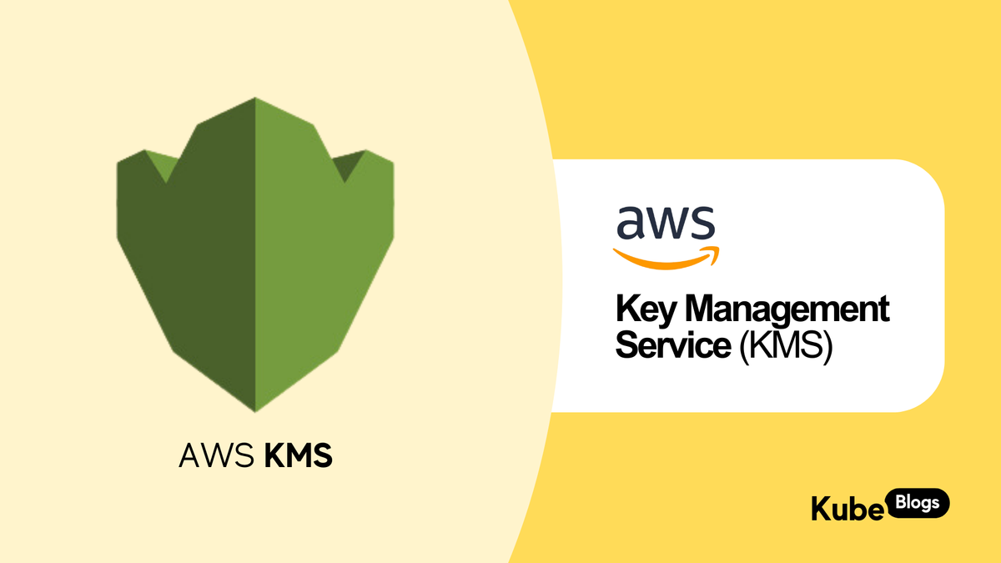
Segurança, Controle e Confidencialidade Absoluta

Slide 12
Dores que a AWS + KMS resolvem
Alta sensibilidade dos dados (genéticos, memórias, experimentos, planos secretos).
Risco de espionagem corporativa e vazamento.
Necessidade de controlar quem acessa o quê, em nível granular.
Necessidade de criptografia forte sem complicação.

Slide 13
Como a AWS + KMS resolve :
✔ Criptografia completa de todos os dados no S3, Athena e qualquer serviço AWS.
✔ Chaves gerenciadas pela própria Abstergo — o governo não teria acesso.
✔ Controle total de acesso IAM + políticas detalhadas.
✔ Logs de uso de chaves, gerando rastreabilidade total.
✔ Integração com CloudTrail, garantindo auditoria completa de qualquer tentativa de acesso.

Slide 14

Criptografia completa de todos os dados no S3, Athena e qualquer serviço AWS.
Todos os dados ficam protegidos automaticamente com criptografia forte (AES-256 nível militar). Mesmo que alguém consiga acessar os arquivos, não consegue ler nada sem a chave.

Slide 15
Chaves gerenciadas pela própria Abstergo — o governo não teria acesso.
Com o KMS, a Abstergo controla totalmente as chaves de criptografia.
Nem AWS, nem governo, nem terceiros podem descriptografar dados sem aprovação interna

Slide 16
Controle total de acesso IAM + políticas detalhadas.
A empresa define exatamente quem pode acessar o quê: usuários, grupos, horários, redes, ações permitidas e proibidas.
Isso impede acessos indevidos, vazamentos e espionagem interna.

Slide 17
Logs de uso de chaves, gerando rastreabilidade total.
Cada vez que alguém tenta usar ou acessar uma chave, o KMS registra tudo: horário, usuário, recurso e resultado.
Isso permite detectar abusos e rastrear qualquer tentativa de invasão.

Slide 18
Integração com CloudTrail, garantindo auditoria completa de qualquer tentativa de acesso.
O CloudTrail registra todas as ações realizadas nos serviços AWS, criando um histórico completo.
Qualquer tentativa de abrir, copiar, descriptografar ou alterar dados deixa rastro — impossível apagar ou esconder.

Slide 19
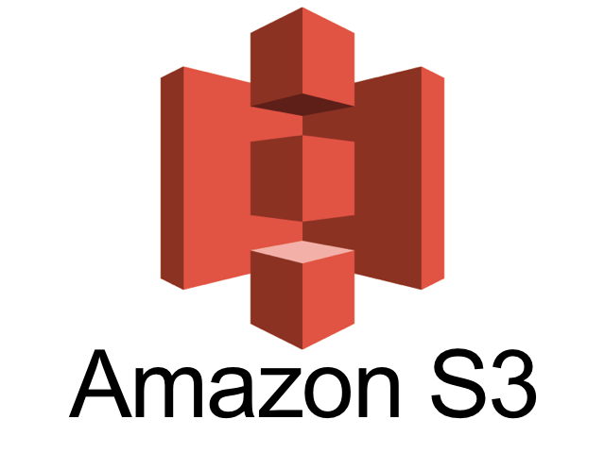

Slide 20
Dores que a empresa pode ter
A empresa coleta quantidades gigantescas de dados de DNA, memórias e arquivos históricos.
Data centers próprios não acompanham o crescimento exponencial dos dados.
Custos altos com manutenção, energia, refrigeração e equipe.
Risco de perda de dados por falha física ou desastre.

Slide 21
Armazenamento Massivo, Escalável e Confiável:
✔ Escalabilidade infinita para armazenar qualquer volume — petabytes a zettabytes.
✔ Classes de armazenamento inteligentes, incluindo Glacier para dados frios.
✔ Alta durabilidade (99.999999999%), com replicações automáticas entre zonas.
✔ Integração nativa com Athena, Glue, KMS e todo o ecossistema AWS.
✔ Baixíssimo custo comparado a data centers físicos.

Slide 22
Escalabilidade infinita:
• O serviço pode crescer sem limites, armazenando desde poucos gigabytes até petabytes ou zettabytes.
• Isso significa que empresas não precisam se preocupar em “ficar sem espaço” — o sistema acompanha o crescimento dos dados automaticamente.

Slide 23
Classes de armazenamento inteligentes
• O serviço oferece diferentes classes para otimizar custo e desempenho.
• Exemplo: Glacier é ideal para dados frios (arquivos pouco acessados), com custo extremamente baixo.
• Outras classes ajustam automaticamente o nível de acesso conforme o uso.

Slide 24
Alta durabilidade (99.999999999%)
• Os dados são replicados automaticamente em várias zonas de disponibilidade.
• Essa taxa de durabilidade (11 noves) garante que a chance de perda de informação seja praticamente nula.

Slide 25
Integração nativa com o ecossistema AWS
• Funciona de forma integrada com ferramentas como Athena (consultas SQL em dados), Glue (ETL), KMS (gerenciamento de chaves de segurança).
• Essa integração facilita análises, segurança e automação sem precisar mover os dados para fora da AWS.

Slide 26
Baixo custo
• Comparado a manter data centers físicos, o custo é muito menor.
• Não há necessidade de investir em infraestrutura própria, manutenção ou energia — paga-se apenas pelo uso.

Slide 27
Data Center Físico
Categoria | Custo (USD)
Servidores físicos | $3.000.000
Armazenamento SAN/NAS | $1.900.000
Infraestrutura e climatização | $800.000
Energia elétrica | $1.600.000
Segurança física | $700.000
Equipe (5 profissionais) | $3.000.000
Manutenção e licenças | $1.500.000
— Data Center Físico (10 anos)
🟥 Custo Total: $12.500.000

Slide 28

Amazon
Serviço | Custo (USD)
Amazon S3 | $150.000
Amazon Athena | $80.000
AWS KMS | $40.000
Suporte & Operação | $120.000
Transferências | $40.000
Bloco 2 — AWS (10 anos)
🟩 Custo Total: $430.000

Slide 29
Média de gastos em 10 anos
Data Center: $12.500.000
AWS: $430.000
Média de economia em 10 anos
Economia total em 10 anos: $12.070.000 (96,5%)
“Com AWS, a Abstergo reduz custos massivamente,
aumenta segurança, escalabilidade e elimina infraestrutura física.”

